Slide 1

Дальнейшие этапы реформирования отраслевой науки
в современных условиях
К.В. Колончин
Коллегия Росрыболовства
30 марта 2017 г. Москва

Slide 2


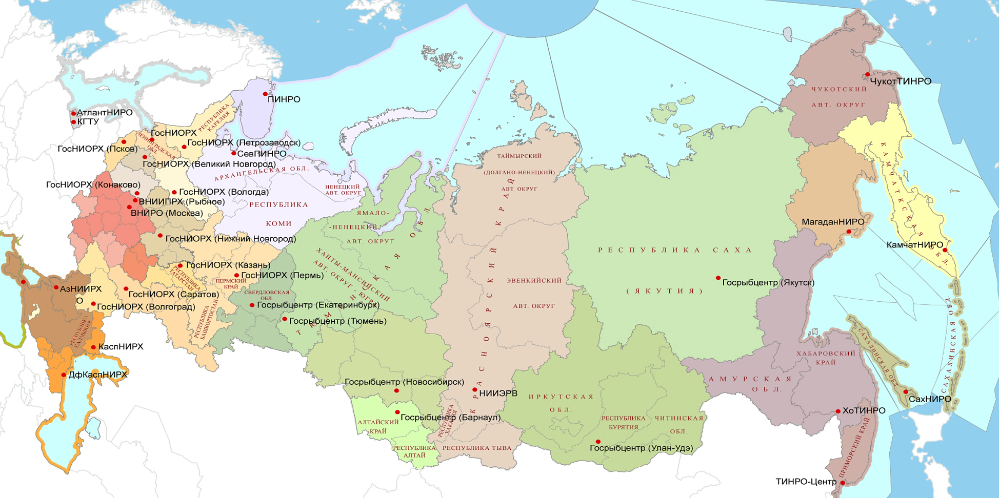
Современная структура рыбохозяйственной науки
Организационные принципы:
Головной НИИ – ВНИРО;
Один рыбохозяйственный бассейн– один институт;
Межинститутская координация и кооперация на основе отраслевых планов и программ.
Основные проблемы:
Недостаточная координация планов НИР;
Частичное дублирование функций и работ;
Недостаточно эффективное использование бюджетных средств.
Слайд 2

Slide 3

Основные направления рыбохозяйственной науки
Направление исследований
Координация
Разработка прогноза ОДУ
Высокая
Разработка прогноза РВ
Низкая
Разработка правил рыболовства
Средняя
Мониторинг ВБР и среды их обитания
Низкая
Аквакультура
Средняя
Оценка вреда ВБР и компенсации
Низкая
Стандартизация рыбной продукции
Высокая
Международное сотрудничество
Высокая
Слайд 3

Slide 4

Разработка прогноза ОДУ
Ресурсные
исследования
Научное
наблюдение на
промыслах
Промысловая
статистика
Сбор и обработка данных, пополнение базы бассейновых НИИ
Подготовка и передача во ВНИРО первичных данных и материалов прогноза
Анализ материалов прогноза специалистами ВНИРО
Межинститутские рабочие группы на базе ВНИРО: определение величины
промзапаса и прогноза ОДУ/ВВ при различных режимах эксплуатации
Выбор Росрыболовством оптимального режима эксплуатации запаса на основе научных рекомендаций
Утверждение прогноза ОДУ на УС ВНИРО и Отраслевом Прогнозном Совете
Общественные слушания прогноза ОДУ
Направление материалов прогноза ОДУ на ГЭЭ в Росприроднадзор
Слайд 4

Slide 5
Разработка прогноза РВ
Нормативная база:
Приказ Росрыболовства от 18.04.2013 г. №287 «Об организации работ
по предоставлению в пользование водных биоресурсов,
ОДУ которых не устанавливается»
Проблемы:
Приказ № 287 не обеспечивает необходимую координацию работ -
зоны ответственности НИИ, процедура, этапы и сроки
разработки прогноза РВ не определены
Задача:
Необходимо в кратчайшие сроки разработать и принять новый приказ
Росрыболовства о представлении материалов, обосновывающих РВ.
Слайд 5

Slide 6
Государственный мониторинг водных
биологических ресурсов и среды их обитания
Нормативная база:
Приказ Росрыболовства от 13.11.2009 г. №1020 «Об утверждении Инструкции
о передаче данных государственного мониторинга водных биоресурсов… »
Проблемы:
Приказ № 1020 не обеспечивает достаточную координацию и единый методический
подход к выполнению работ; отслеживаемые параметры избыточны и не связаны
с задачами рыбохозяйственных исследований, тогда как важные для для рыбного
хозяйства параметры данным приказом не предусмотрены
Задача:
Необходимо разработать и принять новую редакцию приказа № 1020,
определяющую регламент сбора и передачи данных государственного мониторинга
Слайд 6

Slide 7
Правила рыболовства
(приказ Росрыболовства от 25.10.2016 г. №670)
Проблема: Действующие Правила отстают от динамики экосистем и изменений
законодательства в области рыболовства, сохранения водных биоресурсов и аквакультуры
Первоочередные задачи гармонизации Правил:
Устранить несоответствия Правил в части ограничений добычи (вылова) между граничащими рыбохозяйственными бассейнами, а также в части их общих положений
Внести в Правила нормы, позволяющие осуществлять учет видового и весового состава уловов ВБР по итогам их выгрузки в местах доставки (поручение Президента РФ
В.В. Путина от 18.01.2017 г. № Пр-109)
Дать предложения по разработке Правил любительского рыболовства в разрезе рыбохозяйственных бассейнов и субъектов Российской Федерации
Слайд 7

Slide 8
Аквакультура: взаимодействие научных организаций
Отсутствие единого подхода к формированию обосновывающих материалов к приказам Минсельхоза России и Росрыболовства в области аквакультуры
Отсутствие установленного порядка взаимодействия научных организаций при формировании планов, исполнении работ и оценке результатов
Проект ведомственного приказа по утверждению порядка взаимодействия научных организаций Росрыболовства при выполнении работ в области аквакультуры
Слайд 8

Slide 9

Направления развития научного обеспечения искусственного воспроизводства
Научное обоснование видового состава, объемов выпускаемой молоди и приоритетности водных объектов
молекулярно-генетическая идентификация осетровых рыб Каспия, Амура, Оби для оценки возврата
Новые подходы к оценке эффективности искусственного воспроизводства
приемные емкости водных объектов
рейтинговые списки водных биоресурсов и водных объектов
массовое мечение карповых, окуневых, щуковых рыб для оценки возврата
Слайд 9

Slide 10

Предварительные результаты генетической идентификации заводской молоди осетровых рыб: Каспий (2015-2016)
Выпуск в реку
Вылов в море
Заводы:
Слайд 10

Slide 11
Направления развития научного обеспечения аквакультуры
Охрана здоровья
От лечения заболеваний к их предупреждению
Корма и кормление
От традиционных компонентов и смесей к продуктам с заданными свойствами и сбалансированным составом
Использование технологий из других отраслей ветеринарии и медицины
Оперативная диагностика
Продукты микробиосинтеза, одноклеточные водоросли, обогащенные продукты переработки зерновых
Оптимизации состава и качества изготовления кормов
Генетика и селекция для товарной аквакультуры
От «длительной» селекции к «быстрой» геномике
Полиплоидные, однополые, устойчивые к заболеваниям формы
Отдаленная гибридизация объектов с усиленным эффектом гетерозиса
Вакцинопрофилактика и иммуномодулирующие препараты
Слайд 11

Slide 12
Оценка вреда водным биоресурсам и компенсационные мероприятия
Проблемы:
отсутствует механизм перевода компенсационных мероприятий в денежную
(монетарную) форму;
не учитываются промысловый возврат и его зависимость от стадий/массы выпускаемой молоди.
Первоочередные задачи:
Внести изменения в Методику исчисления размера вреда, причиненного водным биологическим ресурсам (утверждена Приказом Росрыболовства от 25.11.2011 № 1166), предусматривающие возможность компенсации вреда как в натуральном так и в денежном выражении.
Внести изменения в ст. 50 166-ФЗ «О рыболовстве…», позволяющие проводить компенсационные мероприятия тремя способами: с использованием собственных рыбоводных мощностей, путем заключения договора с рыбоводным предприятием и перечислением денежных средств в уполномоченную организацию.
Внести изменения в Постановление Правительства РФ от 29.04.2013 № 380 «Об утверждении Положения о мерах по сохранению ВБР и среды их обитания», для определения компенсационных мероприятий в денежной форме и направления денежных средств на восстановление нарушенного состояния экосистем.
Слайд 12

Slide 13
Росстандарт опубликовал проект национального стандарта России ГОСТ Р
«Методология принятия управленческих решений для сохранения
водных биоресурсов и среды их обитания»
Проект разработан ФГУП «Всероссийский научно-исследовательским центр стандартизации, информации и сертификации сырья, материалов и веществ» совместно с индивидуальным предпринимателем Боравским Борисом Вячеславовичем.
В стандарте реализованы нормы и принципы Директивы Европей­ского парламента и
Совета ЕС 2004/35/ЕС «Об экологической ответственности в от­ношении предупреждения и ликвидации и вреда окружающей среде».
Проблема: проект стандарта не проходил согласование с Росрыболовством,
не рассматривался во ВНИРО и в бассейновых институтах
Решение: необходимо ВНИРО и Росрыболовству незамедлительно дать замечания
к проекту стандарта России ГОСТ Р «Методология принятия управленческих решений для сохранения водных биоресурсов и среды их обитания» и принять активное участие в его обсуждении.
Слайд 13

Slide 14

СТАНДАРТИЗАЦИЯ РЫБНОЙ ПРОДУКЦИИ
МТК 300
«Рыбные продукты пищевые, кормовые, технические и упаковка»
МТК 299
«Консервы и пресервы из рыбы и нерыбных объектов, тара, методы контроля»
МТК 300
(приказ Росстандарта № 250 от 04.02.2017г.)
Подкомитет 1
ТИНРО-Центр
Подкомитет 2
ВНИРО
Подкомитет 3
Гипрорыбфлот
Подкомитет 4
АтлантНИРО
Подкомитет 5
ПИНРО
Подкомитет 6
АзНИИРХ
Секретариат МТК 300
ВНИРО
Разработка доказательной базы (межгосударственные и национальные стандарты)
к техническому регламенту ЕАЭС 040/2016
«О безопасности рыбы и рыбной продукции»
Слайд 14

Slide 15















Международная деятельность НИИ Росрыболовства
Важнейшие многосторонние соглашения
 | Организация | НИИ, участвующие в обеспечении интересов РФ, в рамках соглашения
 | ООН | ВНИРО
 | ФАО | ВНИРО
 | СИТЕС | ВНИРО, КаспНИРХ
 | МКК | ВНИРО, ТИНРО-Центр
 | АСФА | ВНИРО, ТИНРО-Центр, КамчатНИРО, ПИНРО, АзНИИРХ, КаспНИРХ, ГосНИОРХ
 | ИКЕС | ВНИРО, ПИНРО, АтлантНИРО
 | НЕАФК | ВНИРО, ПИНРО, АтлантНИРО
 | НАФО | ПИНРО, ВНИРО
 | Каспийская Комиссия | ВНИРО, КаспНИРХ
 | Организация | НИИ, участвующие в обеспечении интересов РФ, в рамках соглашения
 | НАСКО | ВНИРО, ПИНРО, ГосНИОРХ
 | ИККАТ | АтлантНИРО, ВНИРО
 | Конвенция ЮТО | ВНИРО, АтлантНИРО
 | Конвенция СТО | ТИНРО-Центр, ВНИРО
 | Конвенция по ЦЧБМ | ВНИРО, ТИНРО-Центр
 | НПАФК | ВНИРО, ТИНРО-Центр, МагаданНИРО, КамчатНИРО, СахНИРО
 | ПИКЕС | ТИНРО-Центр, ВНИРО
 | АНТКОМ | ВНИРО, АтлантНИРО, АзНИИРХ
В 2017 г. доступная сырьевая база
российского рыболовства за пределами ИЭЗ
оценивается в 1 млн 900 тыс.т
Слайд 15

Slide 16

Разработка комплексной программы научных исследований в интересах рыбного хозяйства Российской Федерации на 2018-2022 годы
Основные направления:
Государственный мониторинг водных биоресурсов.
Разработка материалов обоснования ОДУ и РВ.
Аквакультура, в том числе искусственное воспроизводство водных биоресурсов.
Перспективные прикладные исследования в интересах рыбного хозяйства.
Разработка Правил и ограничений рыболовства.
Международное рыболовство: научное обеспечение интересов России.
Исследования экономики рыбохозяйственного комплекса.
Слайд 16

Slide 17
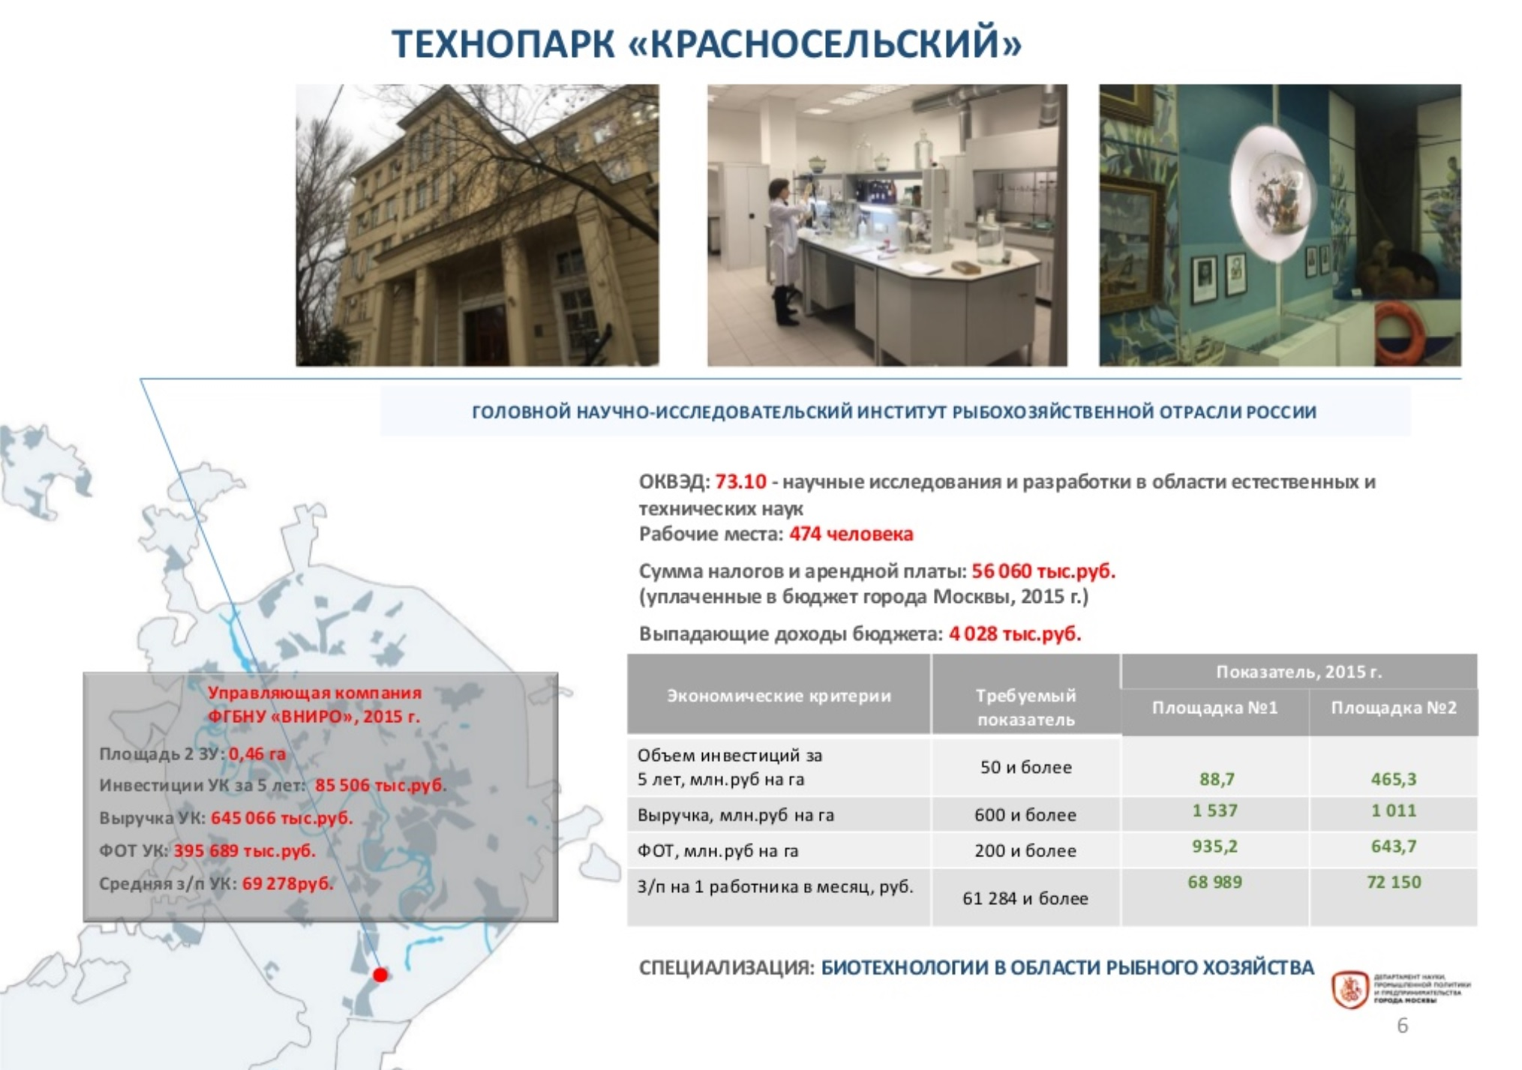
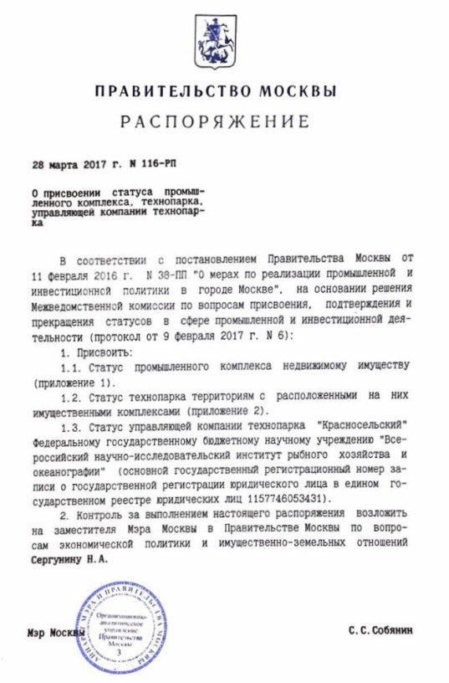
Технопарк образован на базе ФГБНУ «ВНИРО».
Основные задачи:
превращение знаний и изобретений в передовые технологии;
превращение передовых технологий в коммерческий продукт для использования в различных областях рыбохозяйственного комплекса;
передача новых технологий в промышленность через сектор малого наукоемкого предпринимательства;
формирование и рыночное становление наукоемких фирм в сфере переработки, транспортировки, хранения и реализации рыбной продукции;
поддержка предприятий в сфере наукоемкого бизнеса.
Слайд 17

Slide 18
Предложения в проект решения Коллегии:
Поручить Управлению науки и образования совместно с ВНИРО подготовить Приказ «О представлении материалов, обосновывающих рекомендуемые объемы добычи(вылова) водных биологических ресурсов, общий допустимый улов которых не устанавливается».
Поручить ВНИРО совместно с бассейновыми НИИ Росрыболовства подготовить изменения в приказ от 13.11.2009 г. №1020 «Об утверждении Инструкции о передаче данных государственного мониторинга водных биоресурсов…»
Поручить ВНИРО разработать порядок взаимодействия научных организаций Росрыболовства при выполнении работ в области аквакультуры.
Поручить ВНИРО подготовить замечания к проекту стандарта России ГОСТ Р «Методология принятия управленческих решений для сохранения водных биоресурсов и среды их обитания» и принять активное участие в его обсуждении.
Поручить ВНИРО совместно с бассейновыми НИИ Росрыболовства разработать Комплексную целевую программу научных исследований в интересах рыбного хозяйства Российской Федерации на период 2018-2022 годы.
Слайд 18

